Slide 1
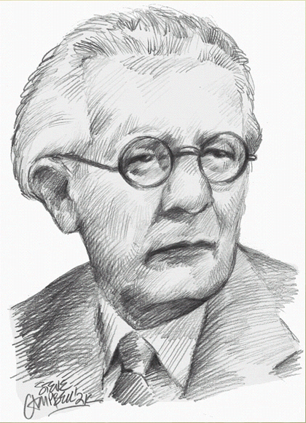
TEORÍA COGNITIVA DE JEAN PIAGET
“El conocimiento no puede ser una copia, ya que siempre es una relación entre sujeto y objeto” Jean Piaget

Slide 2

¿QUÉ ENTENDEMOS POR EPISTEMOLOGÍA GENÉTICA?
“Inteligencia es lo que usas cuando no sabes qué hacer” Jean Piaget

Slide 3
EPISTEMOLOGÍA GENÉTICA
Epistemología
Genética
Ciencia que estudia las ciencias
Investigación de las capacidades cognitivas
Campo de la biología que estudia los genes
Investigación del génesis del pensamiento
INVESTIGACIÓN DEL GÉNESIS DEL PENSAMIENTO HUMANO
“Si un individuo es pasivo intelectualmente, no conseguirá ser libre moralmente” Jean Piaget

Slide 4
JEAN PIAGET
Teoría sobre el Desarrollo Cognitivo
Define a la
Inteligencia
como
posee
Conjunto de operaciones lógicas
Atributos
Proceso de adaptación
Organización
Adaptación
Tendencia a organizar el conocimiento en estructuras o esquemas
Tendencia de nuestros conocimientos a adaptarse a los cambios del entorno
“Conocer la realidad implica construir sistemas en continua transformación que se corresponden, más o menos, a la realidad” Jean Piaget

Slide 5
ASPECTOS GENERALES DE LA TEORÍA DE PIAGET
Aprendizaje por descubrimiento
Organización y adaptación
Dicotomía entre sujeto y objeto
Equilibración: dialéctica entre Asimilación y acomodación
La actividad
Interacción con el entorno
“El conocimiento científico está en perpetua evolución, cambia de un día para otro” Jean Piaget

Slide 6
ADAPTACIÓN
Asimilación
Acomodación
Supone modifación de los esquemas existentes para responder a una situación nueva.
Proceso por el que el sujeto interpreta la información que proviene del medio, en función de sus esquemas o estructuras conceptuales
Supone también una asimilación o reinterpretación de los datos o conocimientos anteriores en función de los nuevos esquemas construidos
“La abstracción reflexiva no se basa en acciones individuales, sino en acciones coordinadas” Jean Piaget

Slide 7
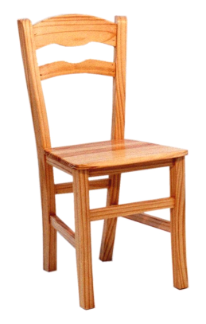
Sirve para
Sentarse
Montarse
Jugar
Pero no en
Hacer las tareas
y
en
juguetes
Saltar
Alcanzar objetos
La mitad de la calle
A la secretaria
terraza
Sala
para
Ver televisión
“Conocer la realidad implica construir sistemas en continua transformación que se corresponden, más o menos, a la realidad” Jean Piaget

Slide 8

EQUILIBRIO Y RUPTURA: TRES NIVELES DE COMPLEJIDAD
PRIMER NIVEL O CONDUCTA INCORRECTA DE LOS OBJETOS
SEGUNDO NIVEL O CONFLICTO COGNITIVO
TERCER NIVEL O INTEGRACIÓN JERÁRQUICA
“Cada vez que se le enseña prematuramente a un niño algo que podría descubrir por sí solo, se le impide a ese niño inventarlo y en consecuencia, entenderlo completamente” Jean Piaget

Slide 9
INTELIGENCIA
Según
Jean Piaget
Se divide en
Etapas o Estadios
Sensorio Motor
Que se caracterizan porque
No posee una fecha cronológica precisa
Son
Pre-operacional
Operacional Concreto
Son progresivos
Cada estadio se caracteriza por una estructura de conocimiento
Operacional Formal
El orden de sucesión es siempre igual
“Conocer la realidad implica construir sistemas en continua transformación que se corresponden, más o menos, a la realidad.” Jean Piaget

Slide 10

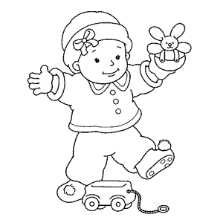
Características del periodo
PERÍODO
EDAD
Comportamiento reflejo
Egocentrismo
No hay pensamiento conceptual ni reflexivo
Sensorio motor
0 a 2
Pensamiento simbólico
Prevalece el Pensamiento egocéntrico
Carencia de reversibilidad
Explicaciones incoherentes con la realidad
Pre-operacional
2 a 7

Slide 11
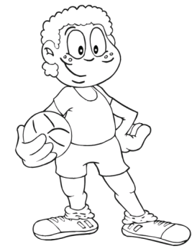
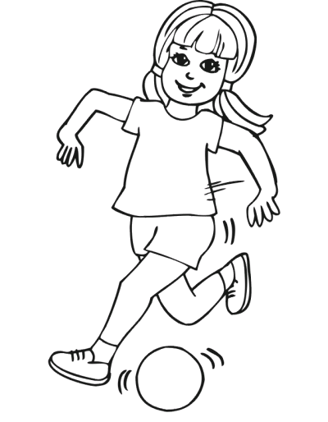
Características del periodo
PERÍODO
EDAD
Desaparece el egocentrismo
Lógica de operaciones reversibles
Interpretación objetiva en vez de intuitiva de la realidad
Operacional Concreto
8 a 12
Razonamiento hipotético verbal
Pensamiento proposicional
Pensamiento lógico, abstracto e ilimitado
Operacional Formal
12 en adelante

Slide 12
JEAN PIAGET
Sostiene que
Progreso de las estructuras cognitivas
Se basan en
Tendencia a un equilibrio
Asimilación
Acomodación
Desequilibrio
Surge
Aprendizaje
“Es con los niños con los que tenemos la mejor oportunidad de estudiar el desarrollo del conocimiento lógico, el conocimiento matemático, el conocimiento físico, y así sucesivamente” Jean Piaget

Slide 13
BIBLIOGRAFÍA
http://personales.ya.com/fvillar/principal/pdf/proyecto/cap_05_piaget.pdf
LARIOS Berenice & RODRIGUEZ Esteban, "Teorías del Aprendizaje. Del conductismo radical a la teoría de los Campos Conceptuales" En: Colombia 2006. ed:COOPERATIVA EDITORIAL MAGISTERIO ISBN: 9582006692 v. 1 pags. 87-96

